Slide 1

PHÒNG GIÁO DỤC VÀ ĐÀO TẠO QUẬN LONG BIÊN
MĨ THUẬT LỚP 1
CHỦ ĐỀ 2: THIÊN NHIÊN
BÀI 2: NHỮNG CHIẾC LÁ KÌ DIỆU
TIẾT 1: TẠO HÌNH CHIẾC LÁ

Slide 2

Chuẩn bị đồ dùng
Giấy vẽ, lá cây, bút chì, bút sáp.
Một số hình ảnh in chà xát và bề mặt nổi để in.

Slide 3
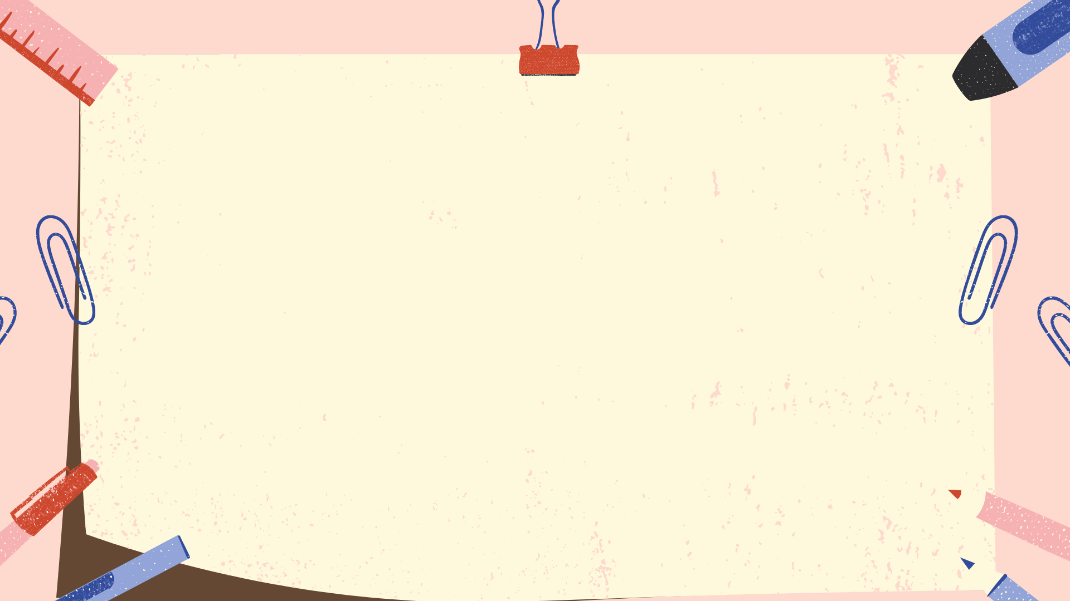
Yêu cầu cần đạt
Nhận biết được hình in và cách in chà xát.
Tạo được bức tranh bằng cách in chà xát lá cây.
Nhận biết được nét đẹp của lá cây và nêu được cảm nhận về chất của bề mặt hình in mĩ thuật.

Slide 4
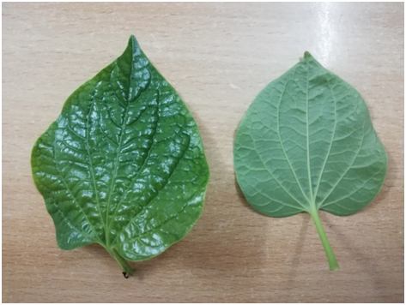
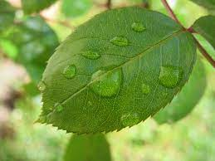
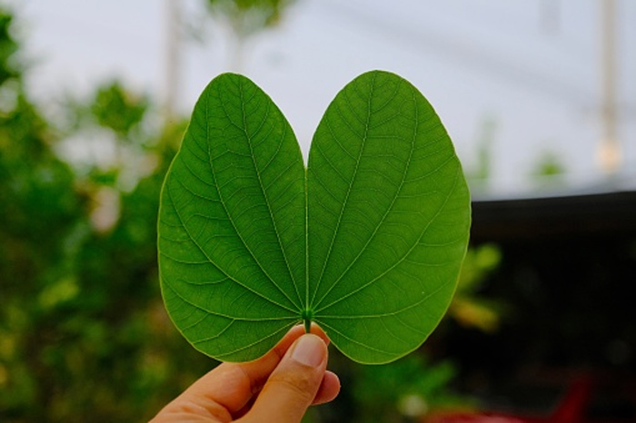
1. Khám phá
Em nhận ra mấy loại lá?
Những chiếc lá có gì khác nhau?
Màu sắc của chúng như thế nào?

Slide 5
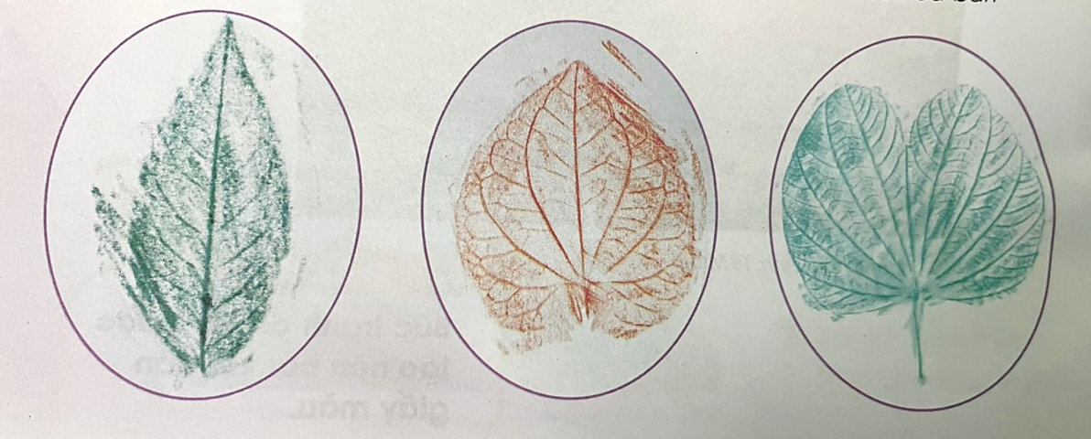
- Những chiếc lá trên được tạo bằng cách gì?

Slide 6


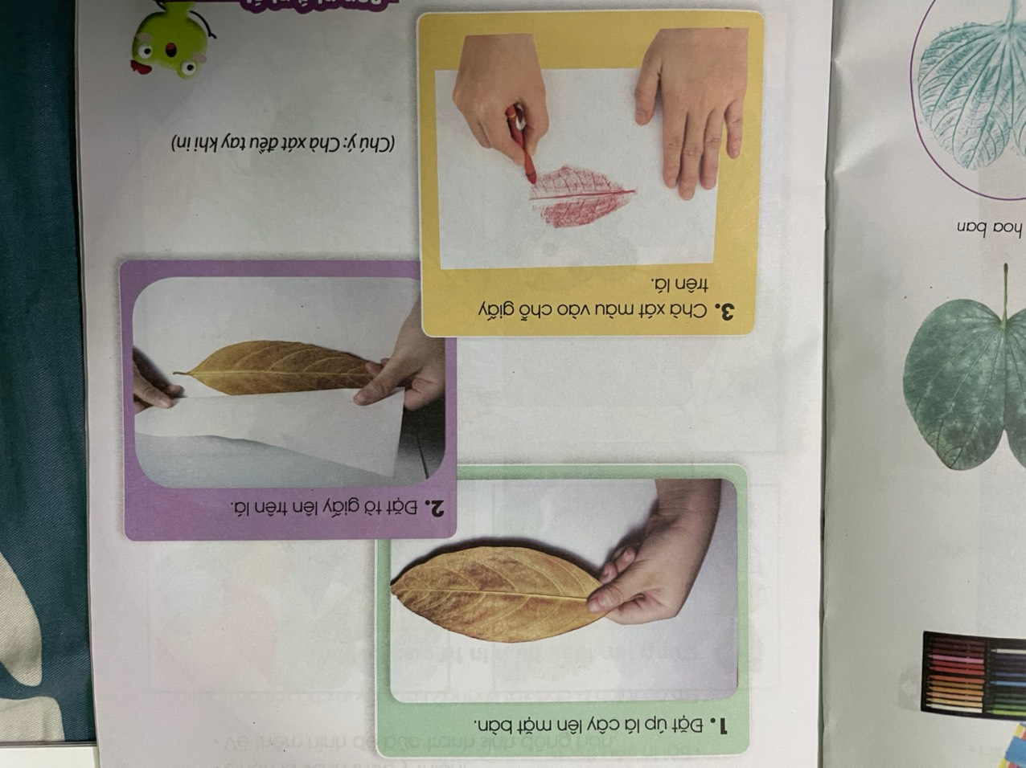

Cách thực hiện
2. Đặt tờ giấy lên trên lá
3. Chà xát màu vào chỗ giấy trên lá
1. Đặt úp lá cây lên mặt bàn

Slide 7
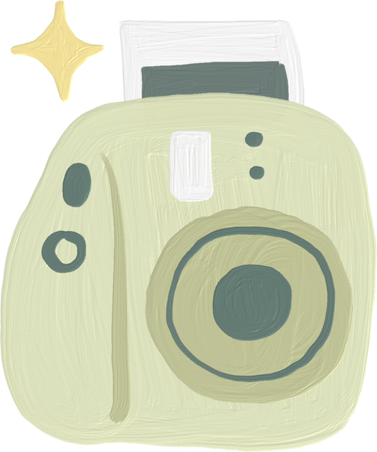
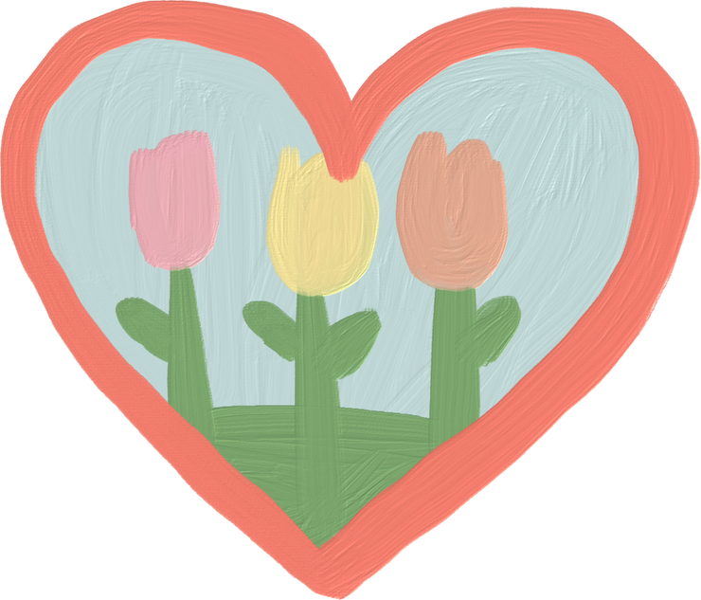
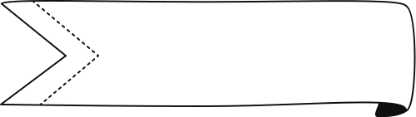

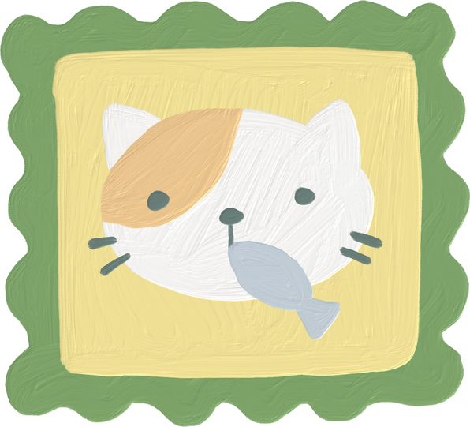
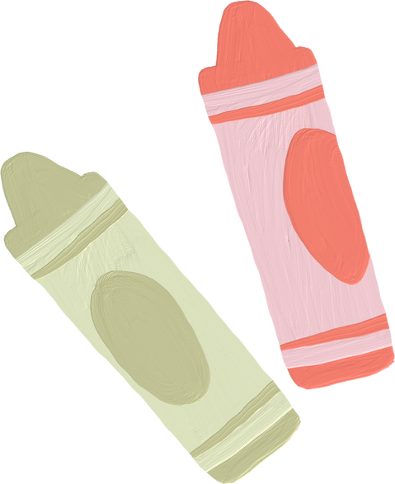
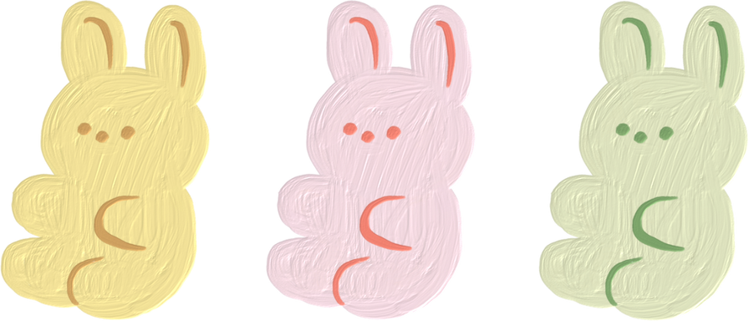
GHI NHỚ
- In chà xát có thể tạo được sản phẩm, tác phẩm mĩ thuật?

Slide 8

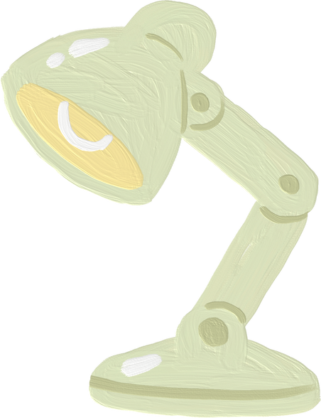
3. Luyện tập – Sáng tạo
Tạo bức tranh bằng cách in chà xát lá cây.

Slide 9
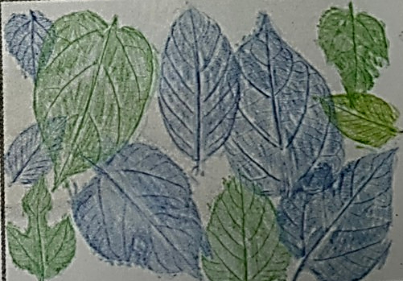
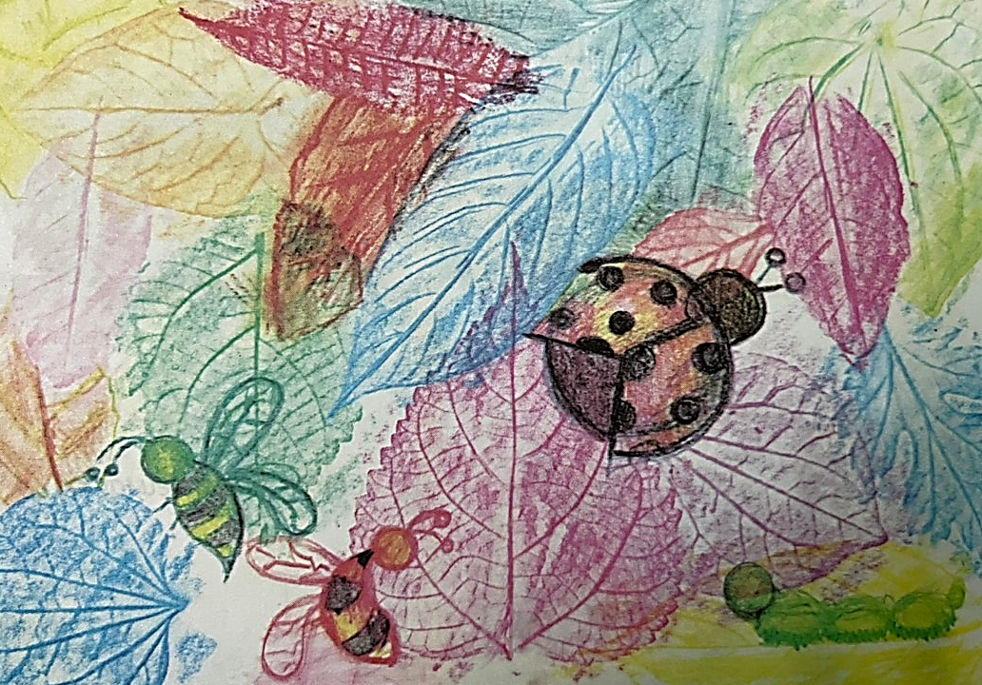
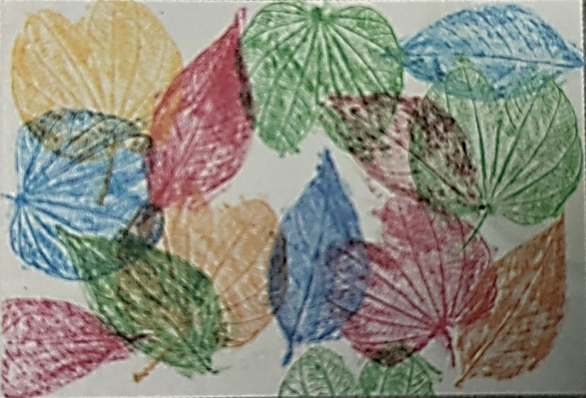
Sản phẩm tham khảo

Slide 10
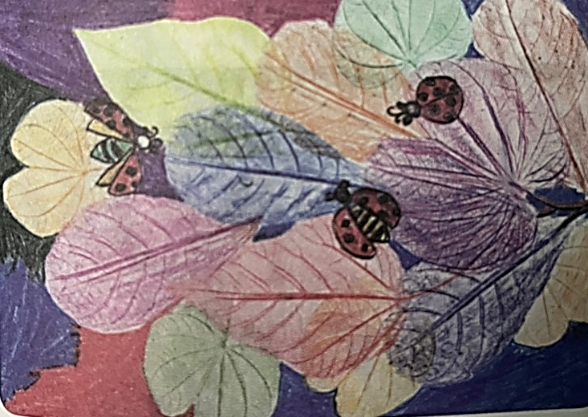
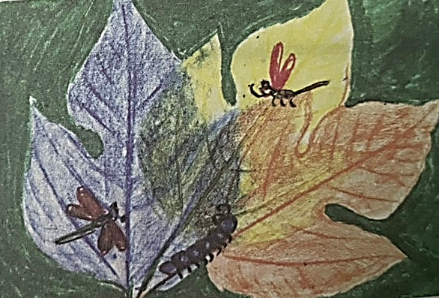
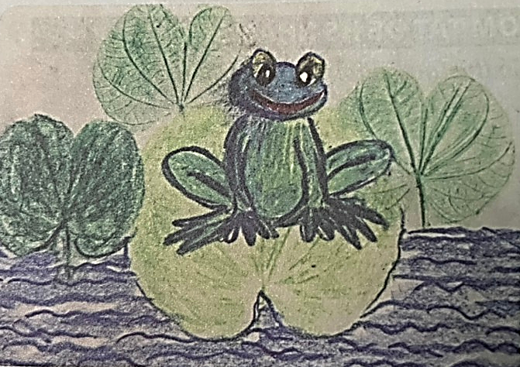

Slide 11
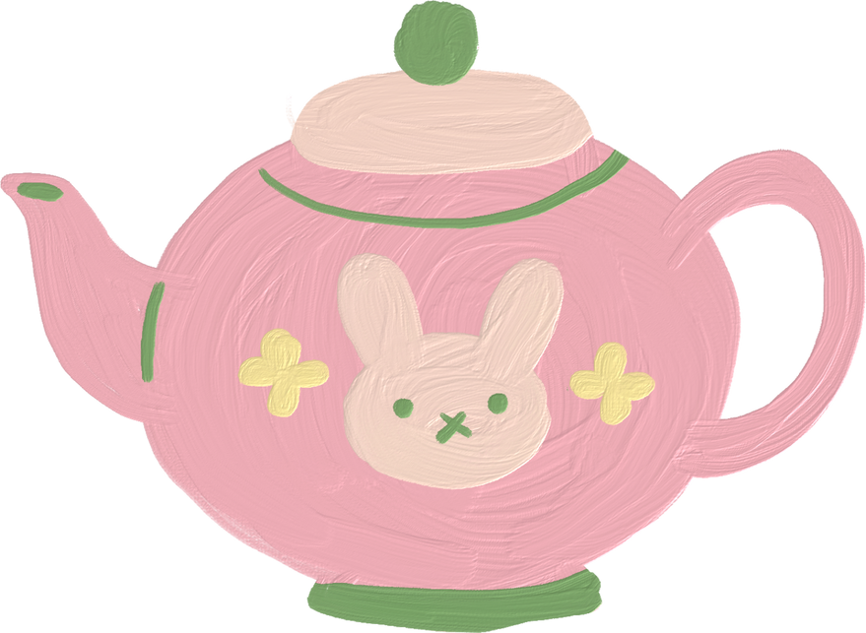

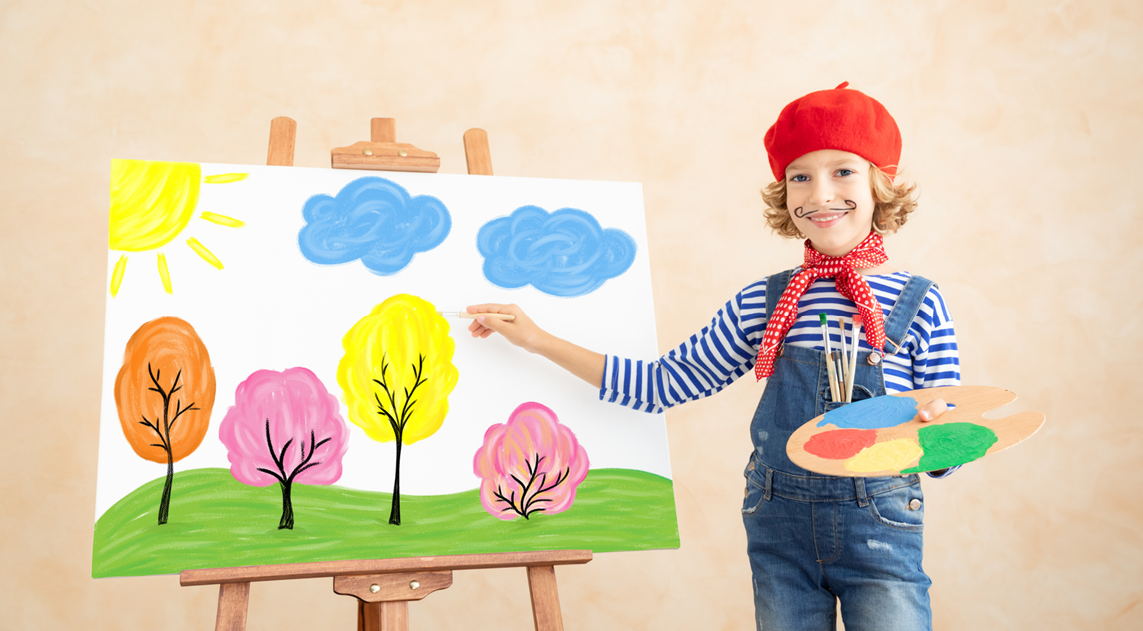

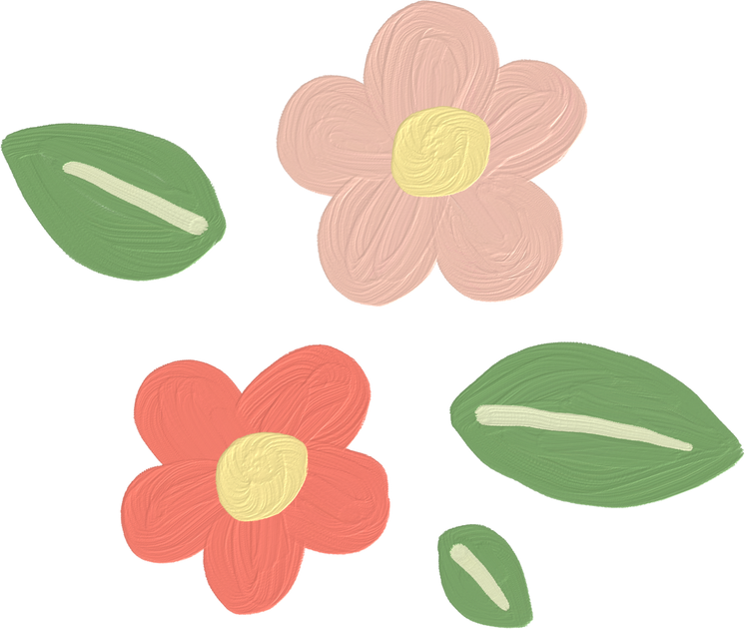
4.Phân tích đánh giá
Em hãy giới thiệu và chia sẻ sản phẩm của mình tới người thân nhé!
- Nêu cách tạo ra bức tranh?
- Hình và màu của lá?
- Cảm nhận về hoạt động in chà xát?

Slide 12


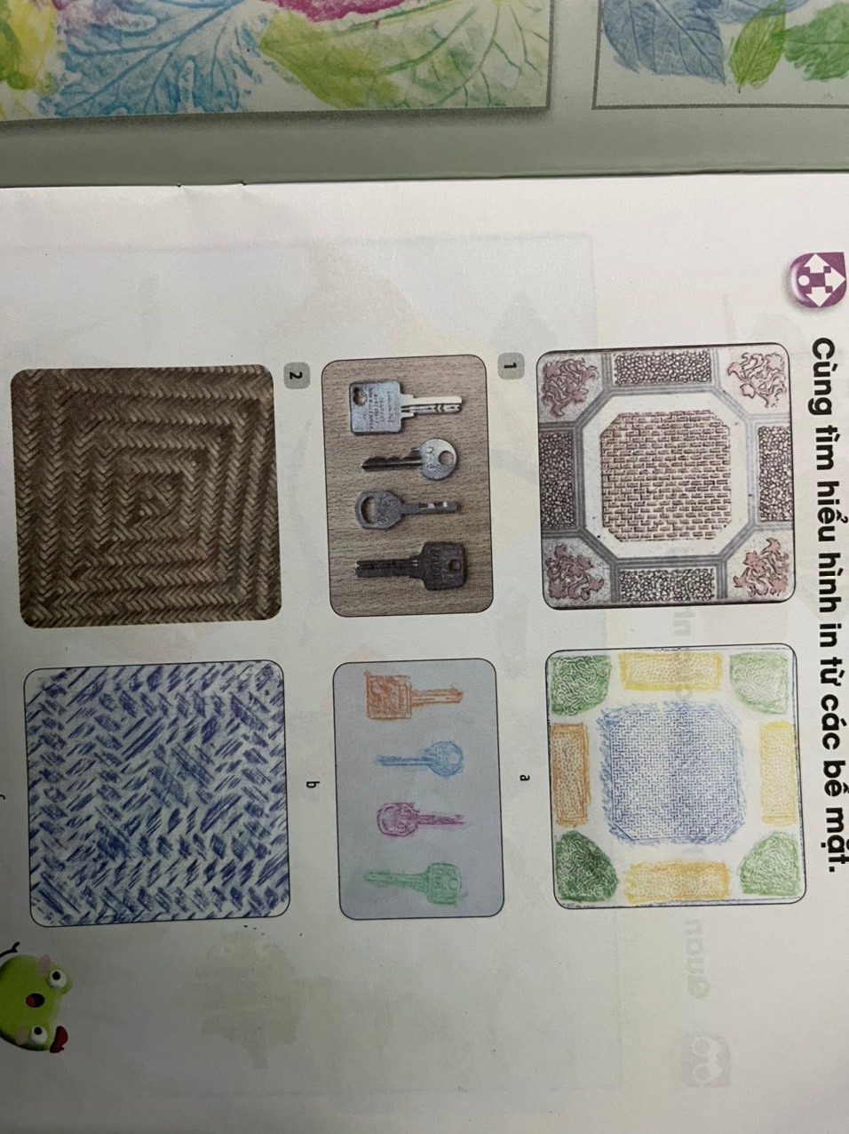
5. Vận dụng – phát triển

Slide 13
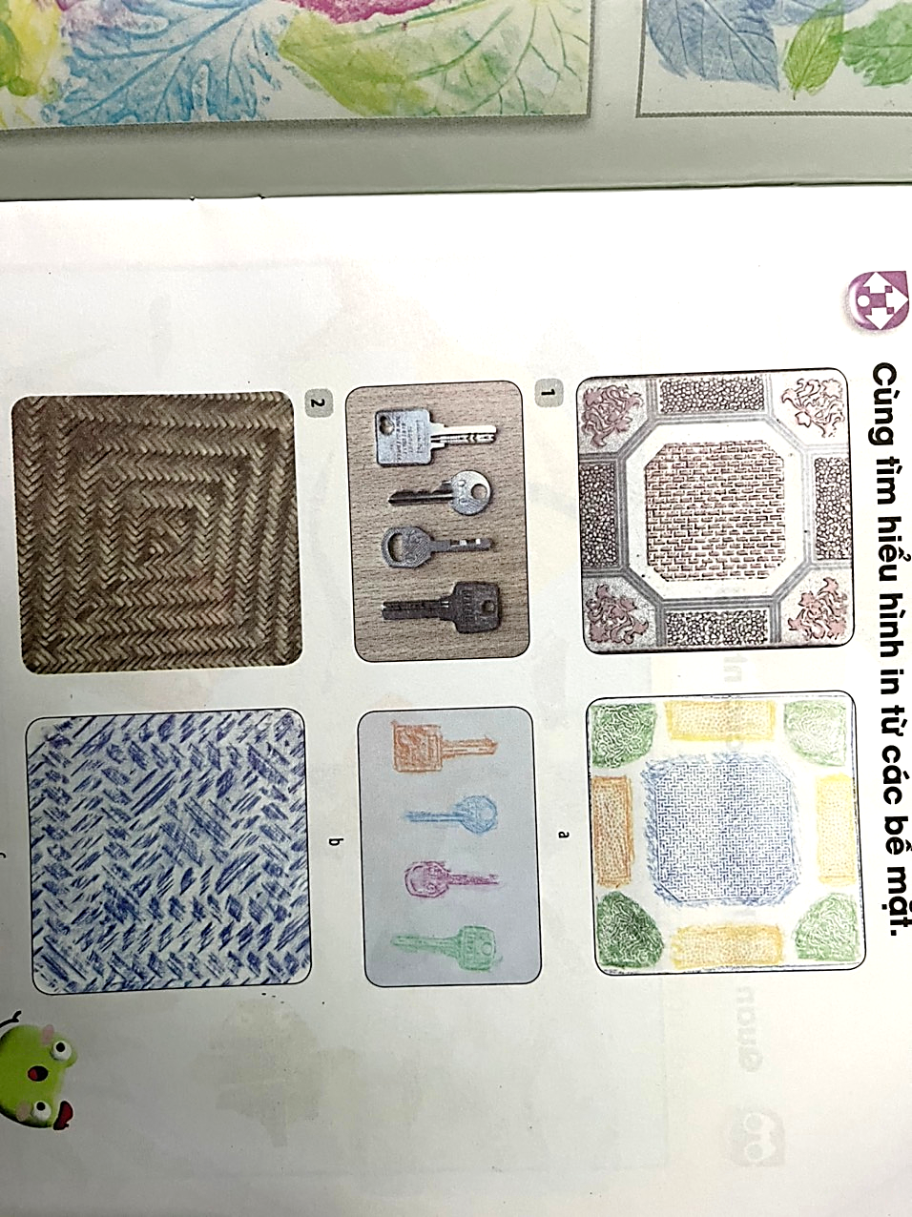
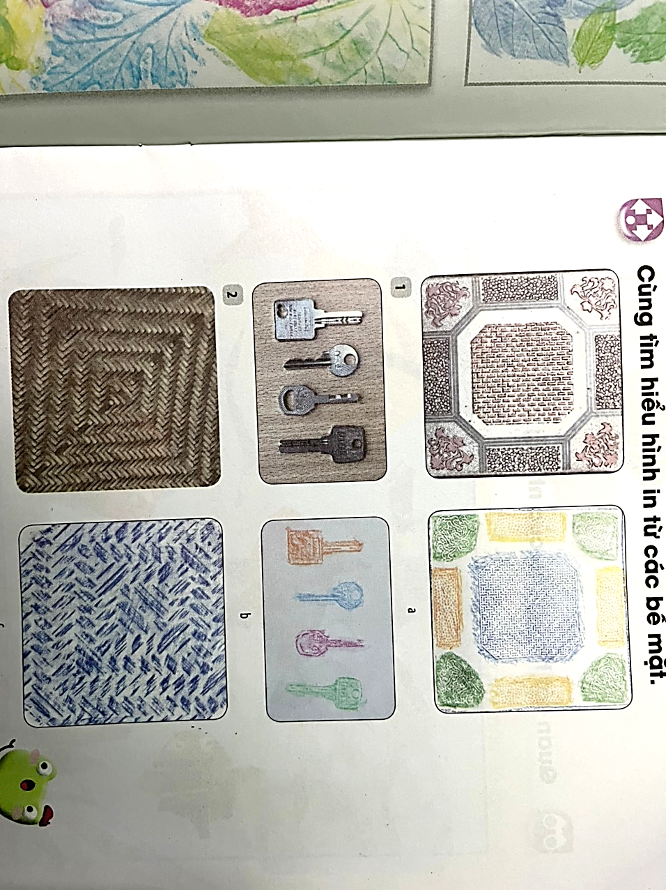

Slide 14
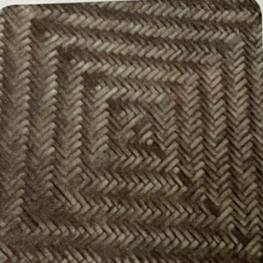

Slide 15


Xin chào và hẹn gặp lại các em!

